Slide 1


Дәріс №12 Smart технологиялар.
Семей 2018 жыл

Slide 2
Жоспар
1. SMART технологияларға кіріспе
2. SMART технологиялардың негізгі бағыттары
3. SMART білім беру саласы
4. SMART технологиялардың артықшылықтары мен кемшіліктері
5. SMART технологияларды енгізу мысалдары
6. Блокчейн технологиясы

Slide 3
1. SMART технологияларға кіріспе SMART технологиялары дегеніміз – бұл ақпараттық-коммуникациялық технологиялардың жаңа деңгейге көтерілген түрі. Бұл технологиялар “ақылды” жүйелерді енгізу арқылы пайдаланушыларға тиімділікті, үнемділікті және икемділікті қамтамасыз етеді. SMART термині ағылшын тілінен “Specific, Measurable, Achievable, Relevant, Time-bound” (Арнайы, Өлшенетін, Қол жетімді, Маңызды, Уақытқа тәуелді) деген сөздердің қысқартылған түрі.
Specific
Measurable
Achievable
Relevant
Time Bound

Slide 4

Specific: Нақты. SMART бойынша мақсат нақты болу керек, бұл оның нәтижелі болу мүмкіндігін артырады. «Нақты» түсінігі Сіз қалаған нәтижеге жету үшін, мақсатты құру барысында нәтиженің дәл (нақты) анықталғанын білдіреді. Нақты мақсатты келесі сұрақтар арқылы құруға болады:
Мақсатты жүзеге асыру арқылы қандай нәтижеге қол жеткізгім келеді және не үшін?
Мақсатты жүзеге асыру үшін кім қатысады?
Мақсатқа жету үшін қандай да бір қажетті шектеулі немесе қосымша шарттар бар ма?
Әрқашан мына ереже әрекет етеді: бір мақсат — бір нәтиже. Егер мақсатты құру барысында нәтижесінде бірнеше нәтижеге жету керек екені анықталса, онда мақсат бірнеше мақсаттарға бөлінуі керек

Slide 5

Measurable: Өлшенетін. SMART бойынша мақсат өлшенетін болуы керек. Мақсатты құру кезеңінде оның орындалу үрдісін өлшеу (шамалау) үшін нақты критерийлер орнату керек. Өлшенетін мақсатты құру үшін келесі сұрақтар көмектеседі:
Қай уақытта мақсат нәтижесіне жетті деп есептелінеді?
Қандай көрсеткіш мақсатқа жеткені туралы көрсетеді?
Берілген көрсеткіште мақсатқа жету үшін қандай мән болуы керек?

Slide 6

Achievable or Attainable: Қол жетімді. SMART бойынша мақсат қол жетімді болуы керек, себебі мақсатты орындау шындығы орындаушының мотивациясына әсер етеді. Егер мақсат қол жетімді болмаса – оның жүзеге асырылу мүмкіндігі 0-ге теңестіріледі. Мақсаттың қол жетімділігі қолда бар ресурстардың және шектеулердің есебімен өз тәжірибесі негізінде анықталады.
Шектеулер болуы мүмкін: уақыт ресурстары, инвестициялар, жұмыс күші, орындаушының білімі мен тәжірибесі, ақпаратқа және ресурсқа қол жетімділігі, мақсатты орындаушыда шешім қабылдау мүмкіндігі және басқару рычагтарының бар болуы.

Slide 7

Relevant: Мағыналы. Мағыналы мақсатын айқындау үшін компанияның жаһандық стратегиялық мақсатқа жетуіне нақты мәселенінің шешімі қандай үлес енгізетінін түсіну маңызды. Мағыналы мақсатты құру үшін келесі сұрақтар көмектеседі: қойылған мақсаттың шешілуі компанияға қандай пайда болады? Егер мақсатты орындау барысында компания пайда таппаса – мұндай мақсат пайдасыз және компанияның ресурстарын бостан бос шығындау деп есептелінеді. Кейде Relevant сөзін Realictic (шынайы) сөзіне ауыстырады.

Slide 8

Time bound: Уақыттың шектелуі. SMART бойынша мақсаттың уақыты шектеулі болуы керек, яғни, асып кетуінен мақсаттың орындалмағанын көрсететін соңғы мерзімді айқындау керек екенін білдіреді. Мерзімді және мақсаттың орындалу шегін орнату басқару үрдісін бақылауға мүмкіндік береді. Сонымен бірге, уақыт шегі белгілі бір мерзімде мақсатқа жету мүмкіндігін ескере отырып анықталу керек.

Slide 9
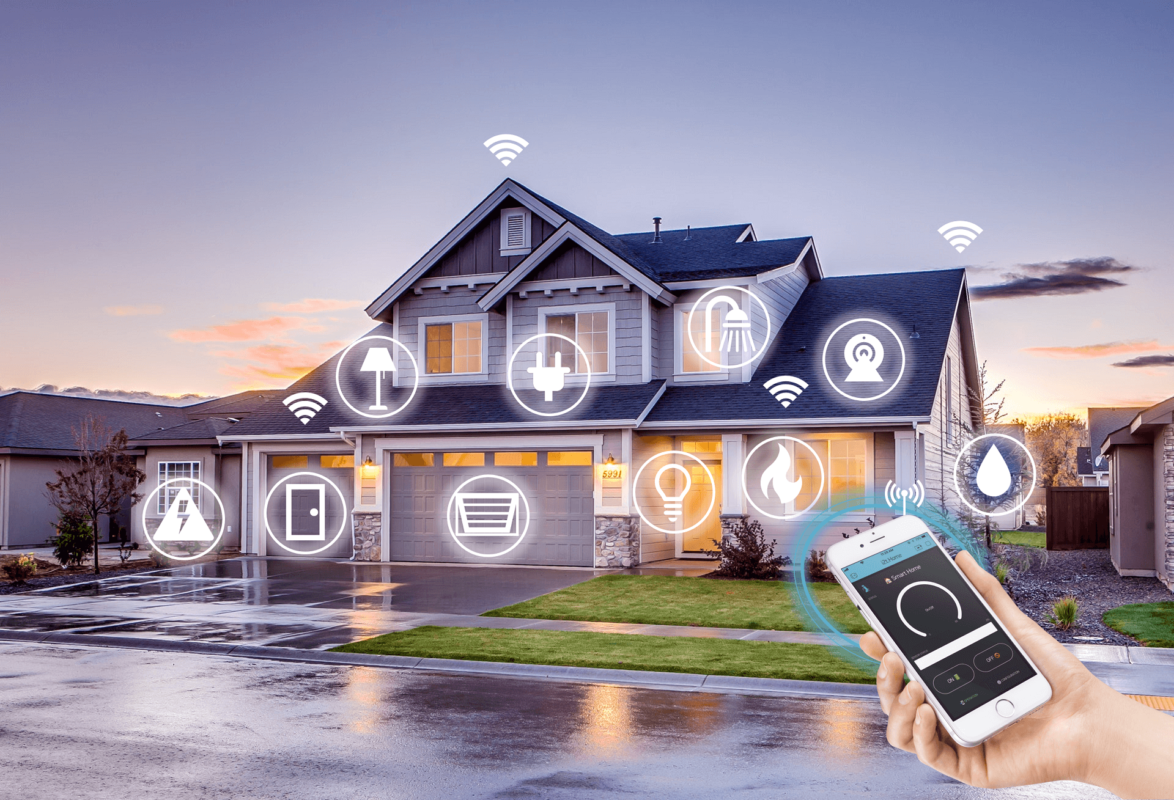

2. SMART технологиялардың негізгі бағыттары SMART технологиялардың негізгі бағыттары мыналар:
SMART үй – тұрмыстық құрал-жабдықтар мен жүйелердің автоматтандырылған басқаруы. Бұл бағытта үйдегі құрылғылар Wi-Fi және Bluetooth технологиялары арқылы өзара байланысады, энергияны үнемдеуді және қауіпсіздікті қамтамасыз етеді.
SMART білім беру – білім беру процестерін жақсарту үшін интерактивті технологияларды пайдалану. Мұнда онлайн оқыту платформалары, виртуалды шындық (VR) құралдары, және цифрлық білім беру ресурстары қолданылады, бұл студенттердің оқу үдерісіне белсенді қатысуын арттырады.

Slide 10
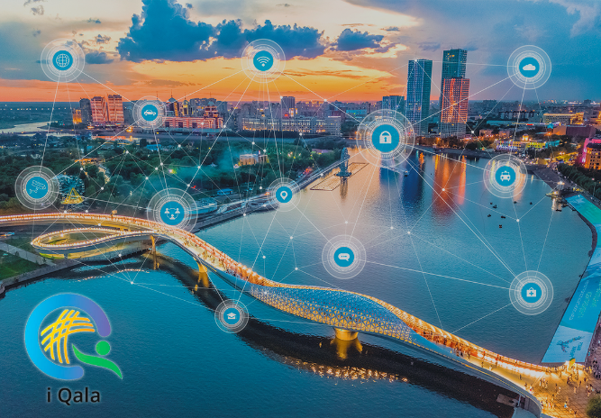
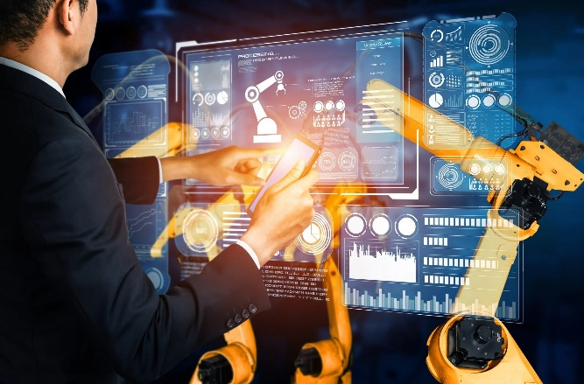
2. SMART технологиялардың негізгі бағыттары SMART технологиялардың негізгі бағыттары мыналар:
SMART қала – қаланың инфрақұрылымын тиімді басқару. Бұл бағытта интеллектуалды көлік жүйелері, ақылды жарықтандыру, қауіпсіздік камералары және қоғамдық кеңістікті бақылау технологиялары арқылы қаланың өмір сүру деңгейі жақсартылады.
SMART өндіріс – өндірістік процестерді автоматтандыру мен оңтайландыру. Бұл жерде IoT (Интернет заттар), жасанды интеллект және үлкен деректерді талдау арқылы өндіріс тиімділігін арттыруға бағытталған шешімдер енгізіледі.

Slide 11
3. SMART білім беру саласы SMART білім беру технологиялары интерактивті оқыту әдістерін қолдану арқылы білім беру сапасын арттырады. Бұл бағытта мультимедиялық құрылғылар, онлайн платформалар, виртуалды және кеңейтілген шындық технологиялары (VR/AR), және электрондық оқулықтар қолданылады. SMART білім беру оқыту үдерісін жекелендіруге, студенттердің қызығушылығын арттыруға және білім беру мазмұнын жаңаша жеткізуге мүмкіндік береді.
SMART білім беру арқылы мұғалімдер студенттердің үлгерімін қадағалап, нақты уақыт режимінде кері байланыс бере алады. Оқу бағдарламалары автоматты түрде студенттердің қажеттіліктеріне бейімделеді, бұл оқыту процесін тиімді әрі инклюзивті етеді. Сонымен қатар, геймификация элементтері, сандық бағалау жүйелері және чат-боттар студенттерге қосымша қолдау көрсету үшін енгізілуде

Slide 12
4. SMART технологиялардың артықшылықтары мен кемшіліктері
SMART технологиялардың артықшылықтары:
Үнемділік пен тиімділік – ресурстарды тиімді пайдалану және шығындарды азайту. SMART жүйелер энергияны және уақытты үнемдеуге көмектеседі, нәтижесінде ұзақ мерзімді перспективада шығындарды азайтады.
Автоматтандыру – күнделікті процестерді автоматтандыру арқылы уақытты үнемдеу және адам факторының әсерін азайту. Бұл процестердің үздіксіздігін және жылдамдығын қамтамасыз етеді.
Жеке тәсіл – пайдаланушының жеке қажеттіліктеріне бейімделу арқылы оқу және жұмыс процесін ыңғайлы ету. Бұл пайдаланушы тәжірибесін жақсартып, қанағаттанушылықты арттырады.
Кері байланыс пен талдау – нақты уақыт режимінде мәліметтерді жинақтау және талдау арқылы тиімді шешім қабылдауға мүмкіндік береді.

Slide 13
Кемшіліктері:
Құны жоғары – бастапқы орнату мен енгізу шығындары жоғары болуы мүмкін. Құрал-жабдықтар мен бағдарламалық қамтамасыз етуді орнату қомақты қаржы талап етеді.
Құпиялылық мәселелері – деректердің қауіпсіздігіне қатысты сын-қатерлер. Пайдаланушылардың жеке деректерінің сақталуы мен қорғалуы маңызды.
Техникалық ақаулар мен тәуелділік – жүйелердің дұрыс жұмыс істеуіне байланысты техникалық қиындықтар туындауы мүмкін. Ақаулар кезінде процестердің тоқтап қалуы ықтимал.
Қолданушылардың дайындық деңгейі – жаңа технологияларды қолдану үшін пайдаланушыларды алдын ала оқыту және дайындау қажет.

Slide 14
5. SMART технологияларды енгізу мысалдары
Мектептердегі интерактивті тақталар – оқытушылар мен студенттерге оқу материалдарын көрнекі және интерактивті түрде ұсынуға мүмкіндік береді. Интерактивті тақталар арқылы оқыту үдерісі жанданып, сабақтар қызықты және динамикалық өтеді.
Жоғары оқу орындарындағы LMS (Learning Management System) жүйелері – оқу үдерісін онлайн басқаруға арналған жүйелер. LMS платформалары арқылы студенттер тапсырмаларды орындап, оқытушылардан кері байланыс ала алады. Мысалы, Moodle, Canvas, және Google Classroom секілді жүйелер.
Бизнес орталарындағы автоматтандырылған жұмыс үрдістері – өндірістік және қызмет көрсету салаларында қолданылатын жүйелер жұмыс үрдісін оңтайландырады, тиімділікті арттырады және адам факторын азайтады. ERP (Enterprise Resource Planning) жүйелері арқылы компаниялар ресурстарды басқару мен есептілікті автоматтандырады.

Slide 15
Денсаулық сақтау саласындағы SMART жүйелері – ауруханалар мен клиникаларда электронды медициналық карталар, пациенттерді бақылау құрылғылары және телемедицина қызметтері арқылы емдеу сапасы мен тиімділігін арттыру.
SMART үй жүйелері – тұрмыстық құрал-жабдықтарды қашықтықтан басқаруға және автоматтандыруға арналған технологиялар. Үй ішіндегі қауіпсіздік жүйелері, жарықтандыру, жылу жүйесі және тұрмыстық құрылғыларды басқару үшін қолданылатын IoT (Интернет заттар) құрылғылары.
SMART қалалар – қалалық инфрақұрылымды басқаруға арналған интеллектуалды жүйелер. Оған көше жарықтарының автоматтандырылуы, қоғамдық көлікті қадағалау, энергияны үнемдеу жүйелері және ақылды жол қозғалысын реттеу шешімдері жатады.

Slide 16

6. Блокчейн технологиясы
Blockchain (ағылшынша blockchain — "блоктар тізбегі") — белгілі бір ережелерге сәйкес құрылған, кез-келген ақпаратты қамтитын блоктардың үздіксіз тізбегі (байланыстырылған тізім). Бұл технология «биткойн» электрондық валютамен транзакция жасау үшін 2008 жылы белгісіз ғалым, лақап аты Сатоши Накамотомен ұсынылған.
Блоктар арасындағы байланыс тек нөмірлеу арқылы ғана емес, сонымен қатар әр блокта өзінің хэш сомасы мен алдыңғы блоктың хэш сомасы болатындығымен қамтамасыз етіледі.
Blockchain технологиясын кез-келген өзара байланысты ақпараттық блоктарға таратуға болады.
Қазіргі уақытта blockchain технологиялары келесі салаларда қолданылады: - қаржылық операциялар; - пайдаланушыларды анықтау; - киберқауіпсіздік технологияларын құру; - банк мекемелері және мемлекеттік ұйымдар.

Slide 17
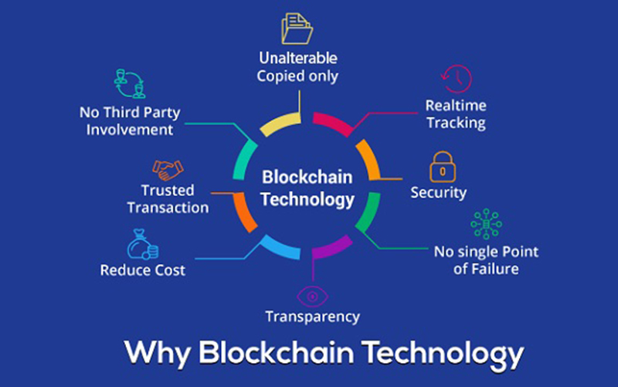
Блокчейн технологиясының маңызды сипаттамалары
Деректердің өзгермейтіндігі: бұл ең маңызды мүмкіндік, себебі ол ешбір деректердің бүлінбеуін қамтамасыз етеді. Жүйенің әрбір түйінінде кітаптың көшірмесі болады. Сонымен, кез-келген деректерді өзгерту үшін әр түйіннің бірауыздан келісімі болуы керек. Бұл блокчейнді қауіпсіз және мөлдір етеді.
Орталықтандырылмаған: Блокчейн орталықтандырылмаған, яғни ешқандай билік немесе үкімет, адамдар тобы немесе бір адам бұл технологияны бақыламайды. Керісінше, бұл бүкіл транзакцияны басқаратын түйіндер тобы.
Шындықтың жалғыз көзі: блокчейнде шындықтың бір ғана көзі бар-таратылған кітап. Сонымен, кімге тиесілі екенін білу үшін немесе белгілі бір транзакцияны зерттеу үшін сізге тек бір жерге бару керек.

Slide 18
Ашықтық немесе шығу тегі: әрбір транзакцияны, мейлі ол нақты болсын, мейлі материалдық емес болсын, блокчейн арқылы басынан аяғына дейін байқауға болады.
Консенсус алгоритмі: транзакцияны қабылдау және блокчейнге жазу үшін барлық қатысушылар немесе түйіндер бірдей ережелерді сақтауға келісуі керек.
Анонимді: әрбір транзакция ашық және жұртшылық үшін ашық екені рас, бірақ нақты тұлғалар мекенжайлар арқылы анонимді түрде сақталады. Мысалы, адам ақша сомасын жіберді делік, алушы жіберушінің биткоин мекенжайымен байланысты екенін біледі, бірақ ол нақты мекенжайды білмейді. Мұның бірнеше себептері бар-олардың бірі-құпиялылық.

Slide 19
Қорытынды
Қорыта айтқанда, қазіргі заман талабына сай адамдардың мәлімет алмасуына, қарым-қатынасына ақпараттық-коммуникациялық технологиялардың кеңінен қолданысқа енуі өте маңызды рөл атқарады. Жылдам дамып келе жатқан кезеңінде ақпараттық қоғамды қалыптастыру қажетті шартқа айналып отыр. Ал смарт оқытуға келетін болсақ мұғалім өз білімін оқушыларға түгелдей жеткізе алады. Білім беру шекарасы кеңейіп білім алушылар саны көбейіп қана қоймай, уақыт және орынға байланысты шектеулер болмайды. Білім беруді кез-келген жерде кез келген уақытта ұйымдастыруға мүмкіндік туғызады.

